Slide 1
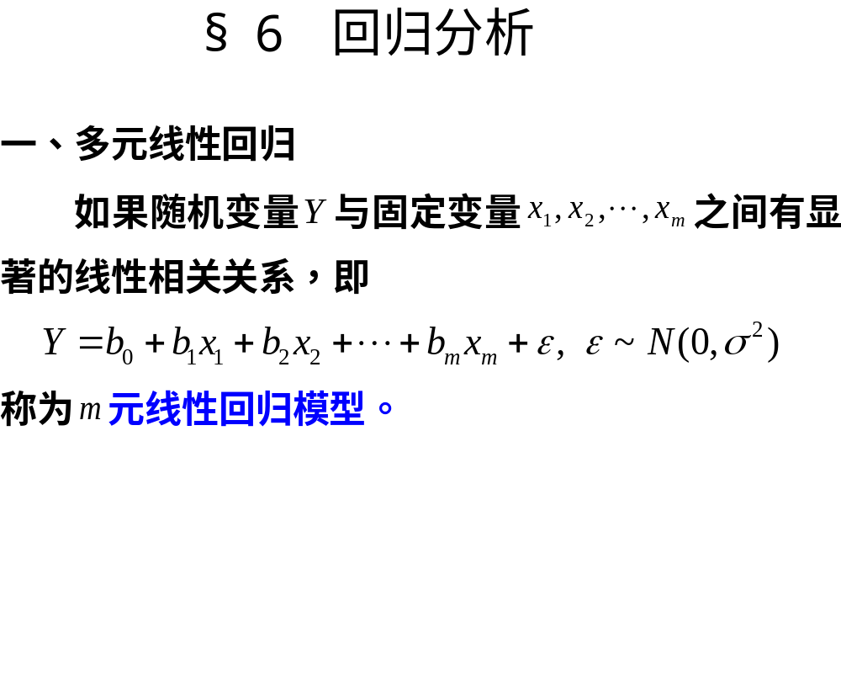

Slide 2
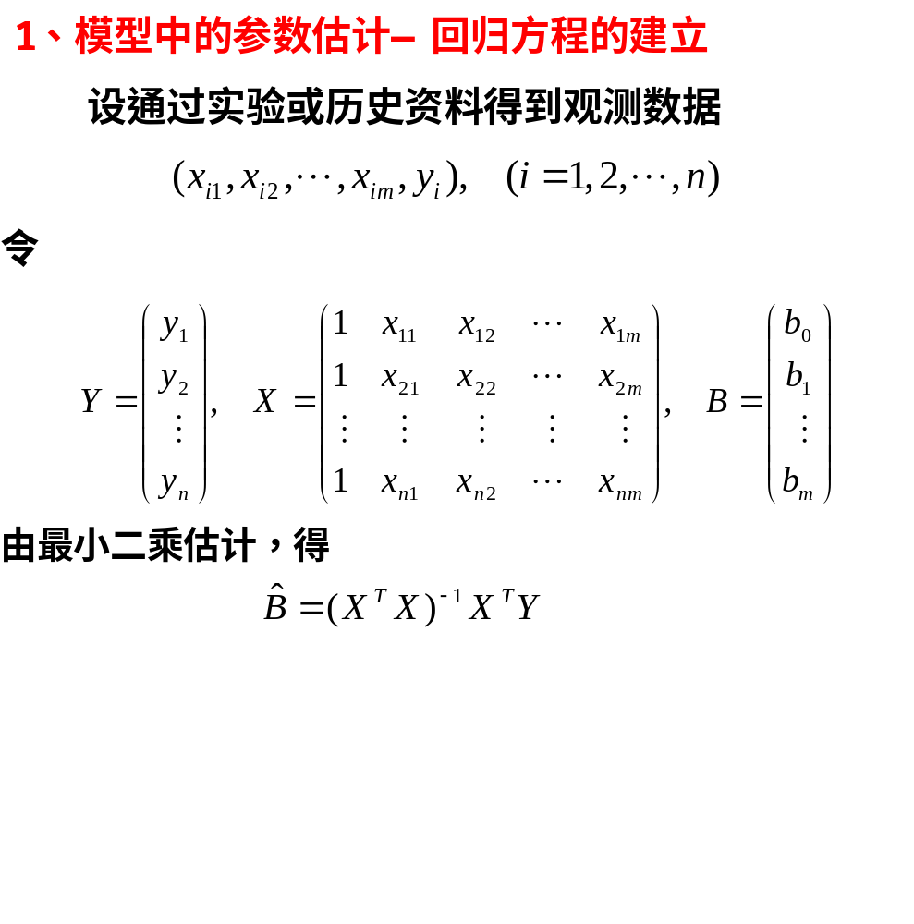

Slide 3
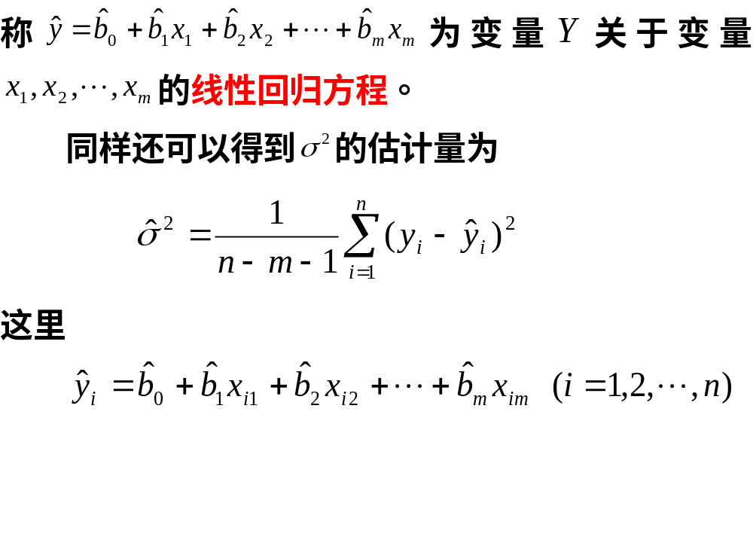

Slide 4
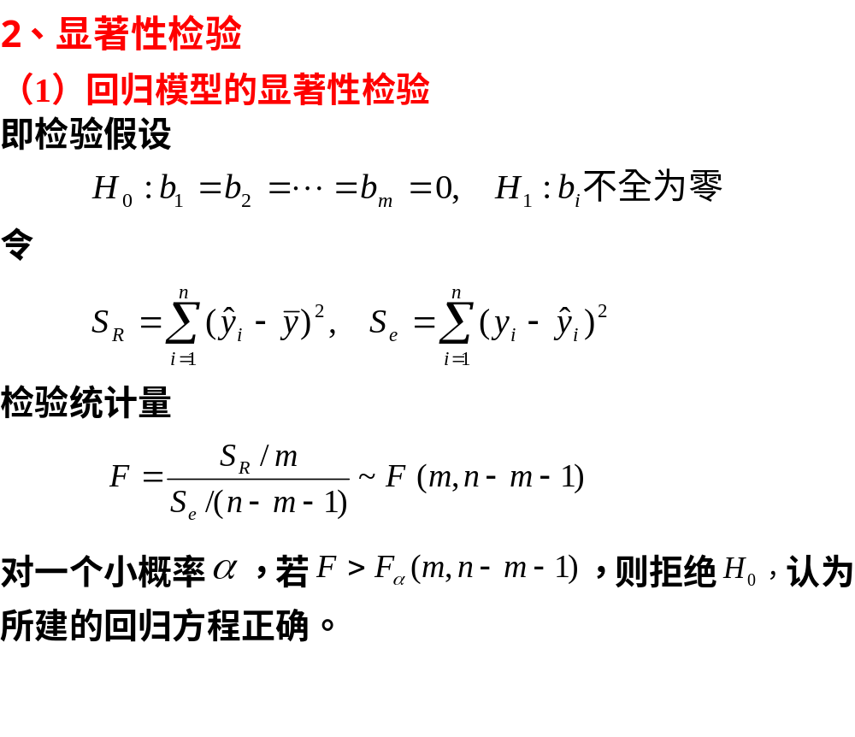

Slide 5
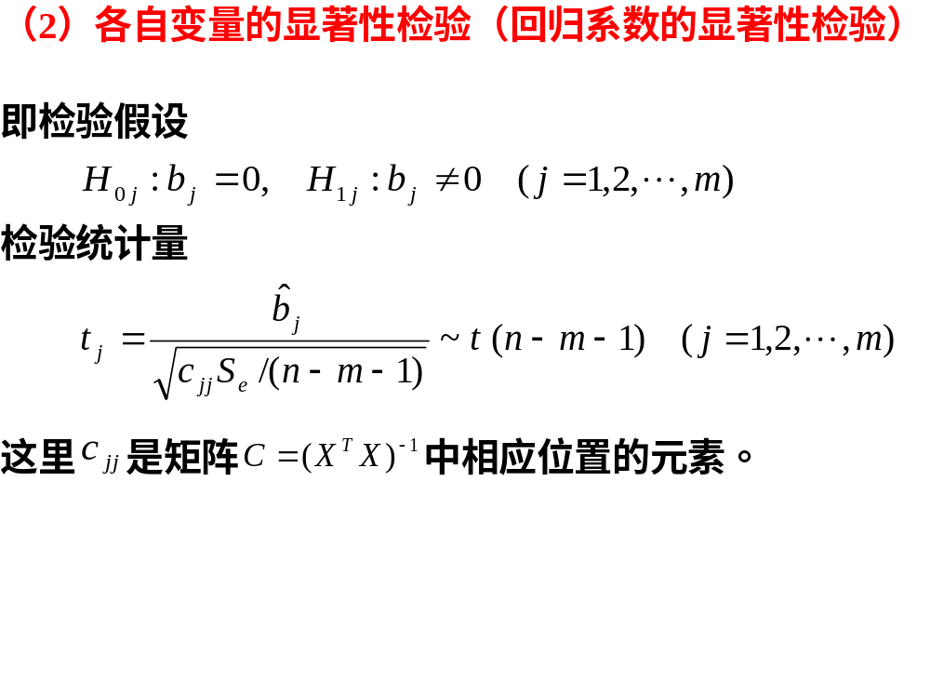

Slide 6
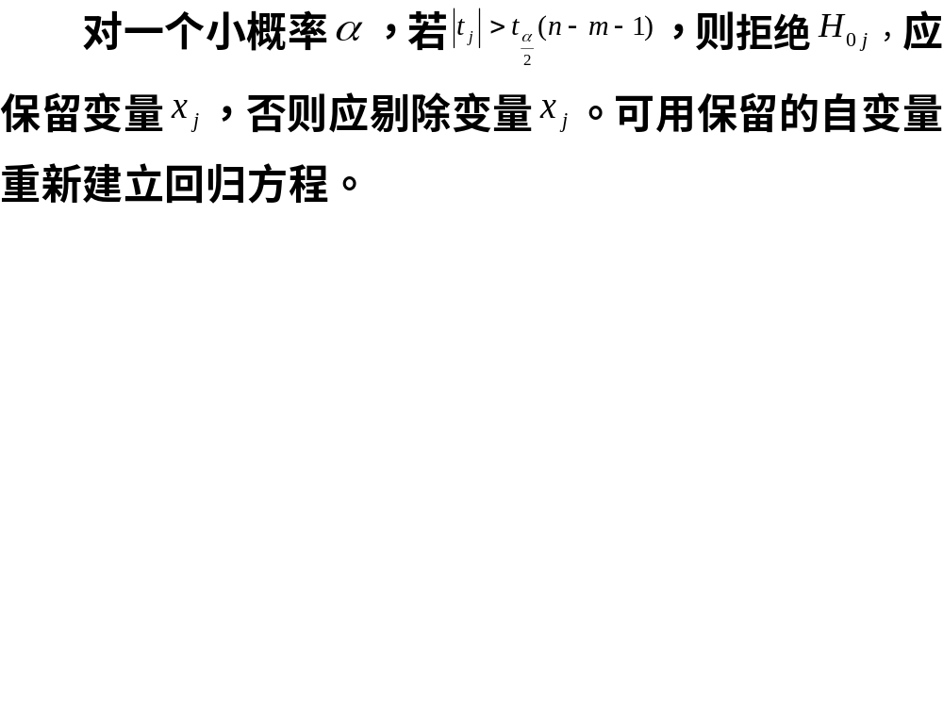

Slide 7
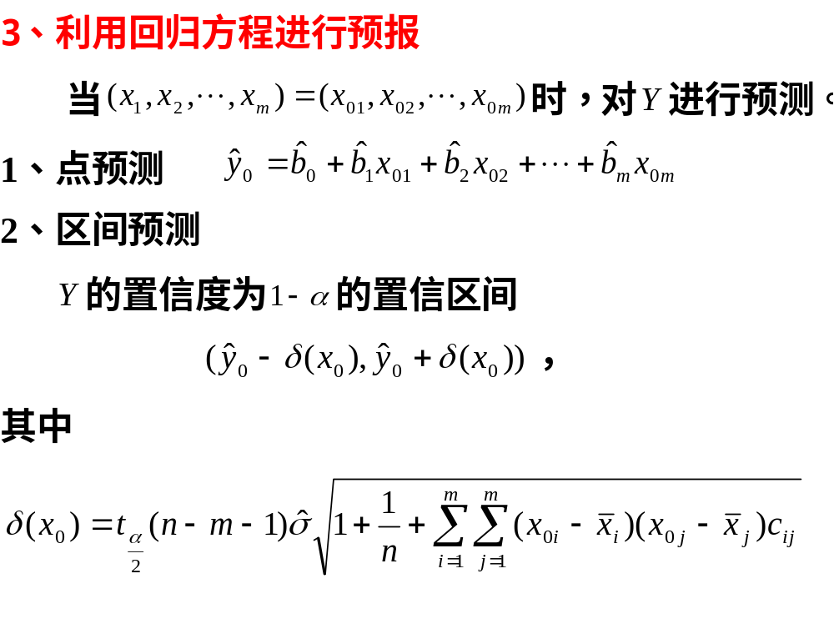

Slide 8
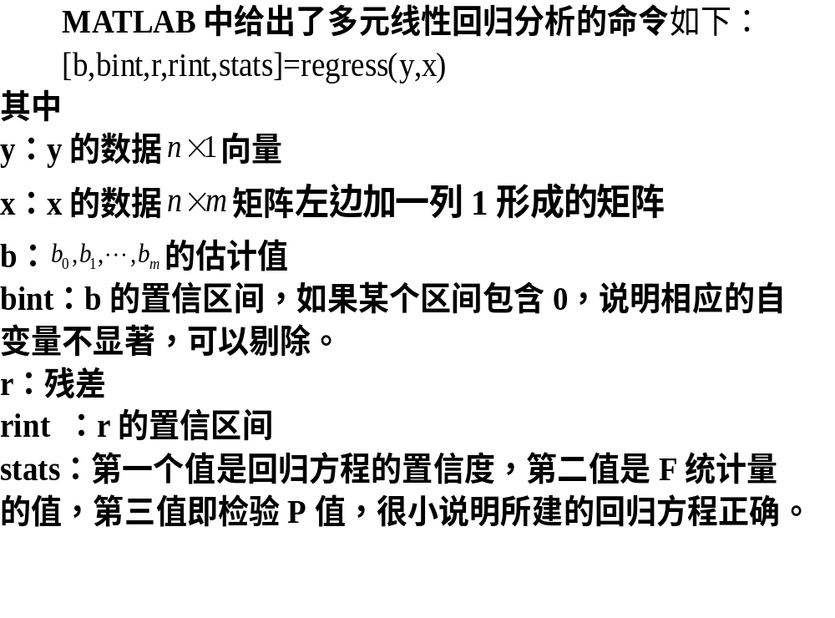

Slide 9
例 研究货运总量y（万吨）与工业总产值x1(亿元)、农业总产值x2(亿元)、居民非商品支出x3(亿元)的关系。数据如下：
编号 | x1 | x2 | x3 | y
1 | 70 | 35 | 1.0 | 160
2 | 75 | 40 | 2.4 | 260
3 | 65 | 40 | 2.0 | 210
4 | 74 | 42 | 3.0 | 265
5 | 72 | 38 | 1.2 | 240
6 | 68 | 45 | 1.5 | 220
7 | 78 | 42 | 4.0 | 275
8 | 66 | 36 | 2.0 | 160
9 | 70 | 44 | 3.2 | 275
10 | 65 | 42 | 3.0 | 250

Slide 10
用matlab做多元线性回归
A=load('D:\\货运总量.txt');
[n,p]=size(A);
X=[ones(n,1),A(:,1:p-1)];
y=A(:,p);
[b,bint,r,rint,stats]=regress(y,X)

Slide 11
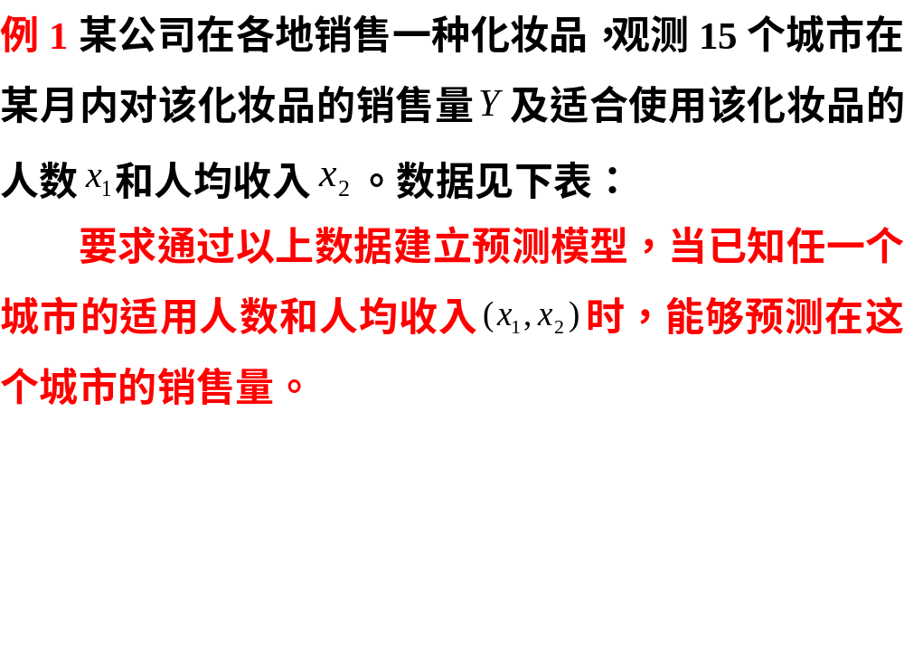

Slide 12
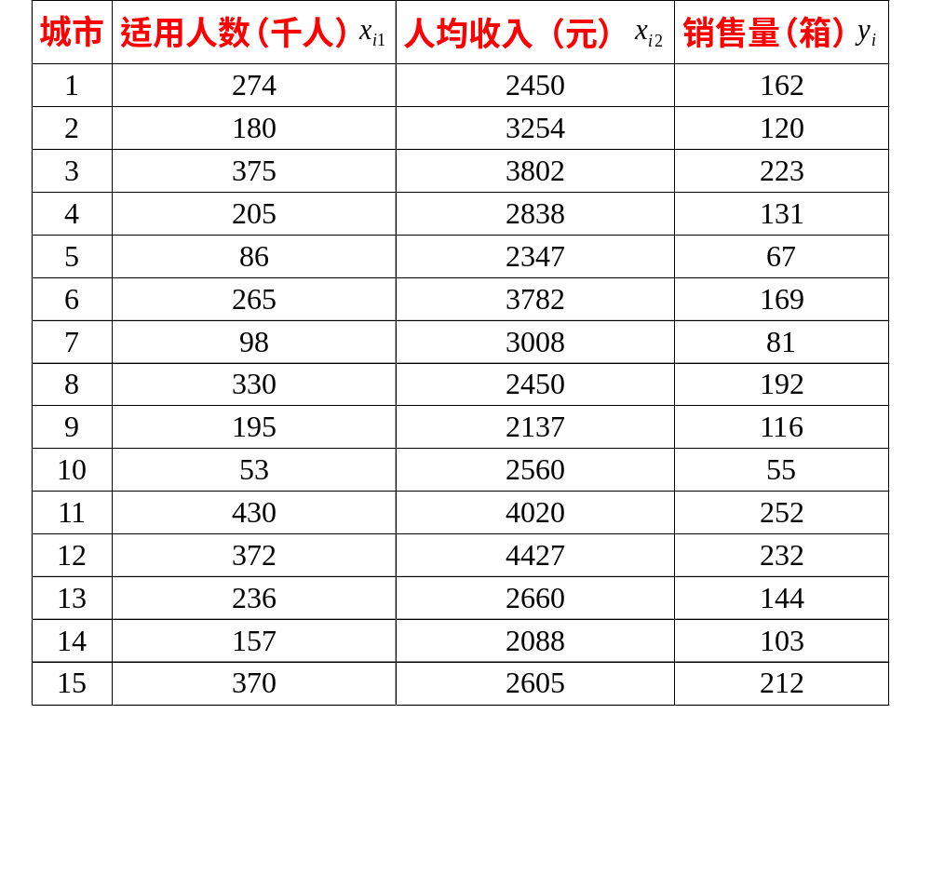

Slide 13
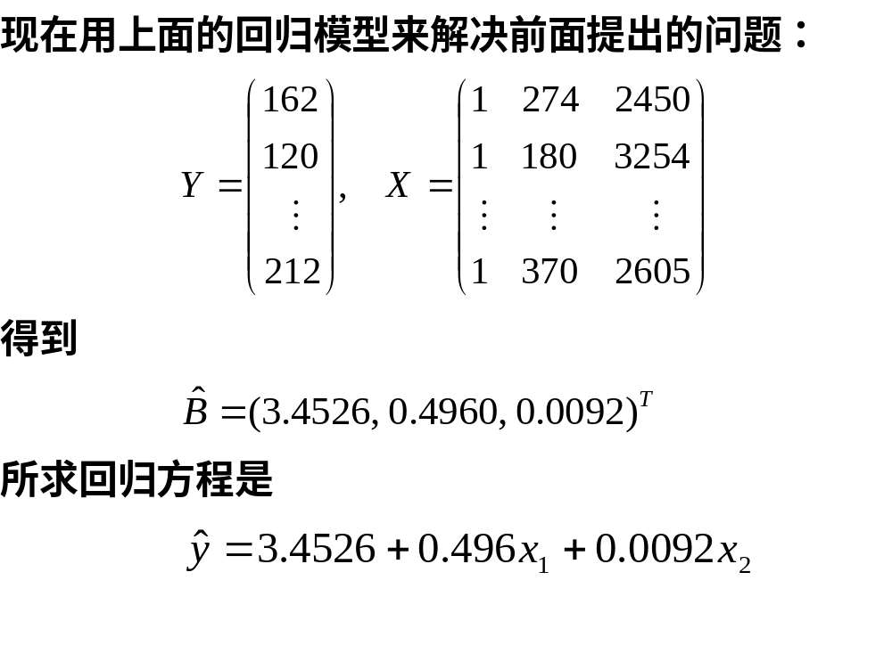

Slide 14
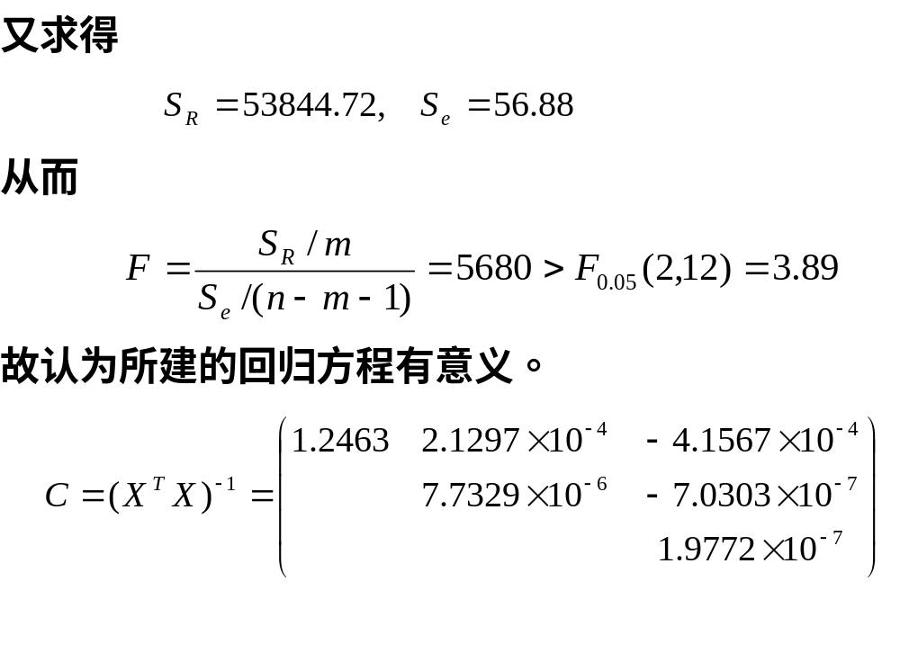

Slide 15
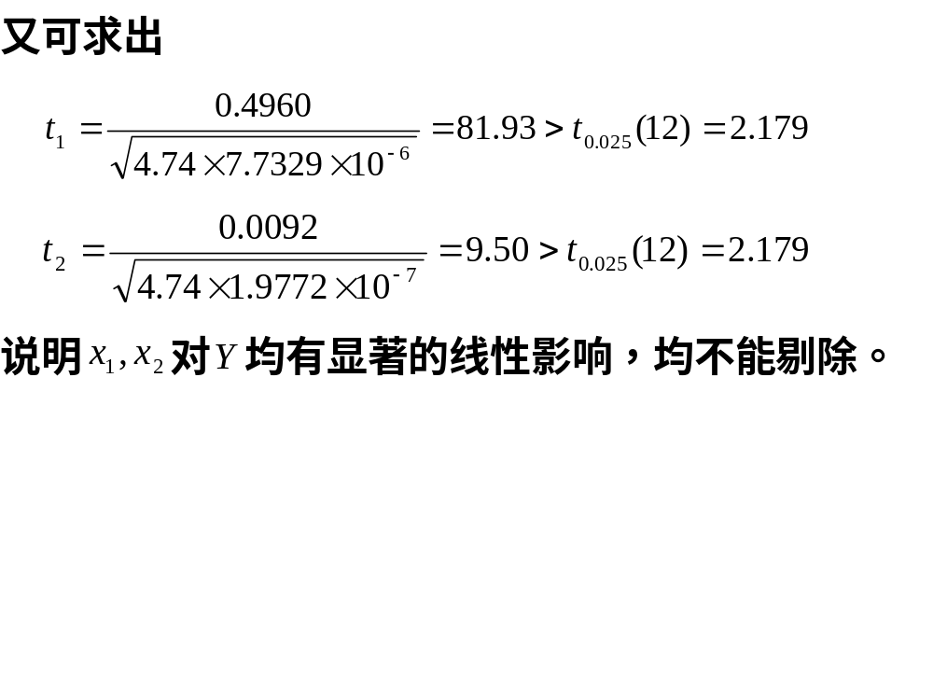

Slide 16
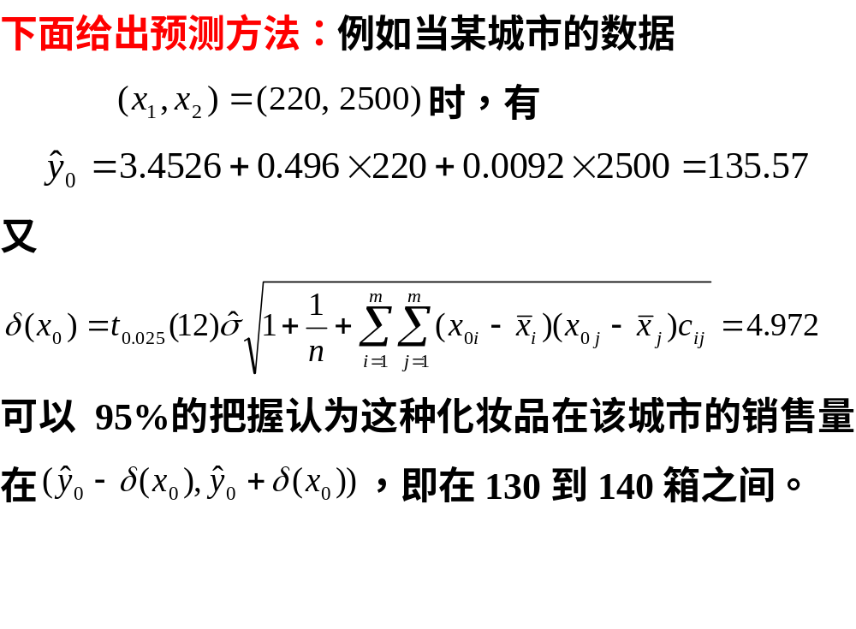

Slide 17
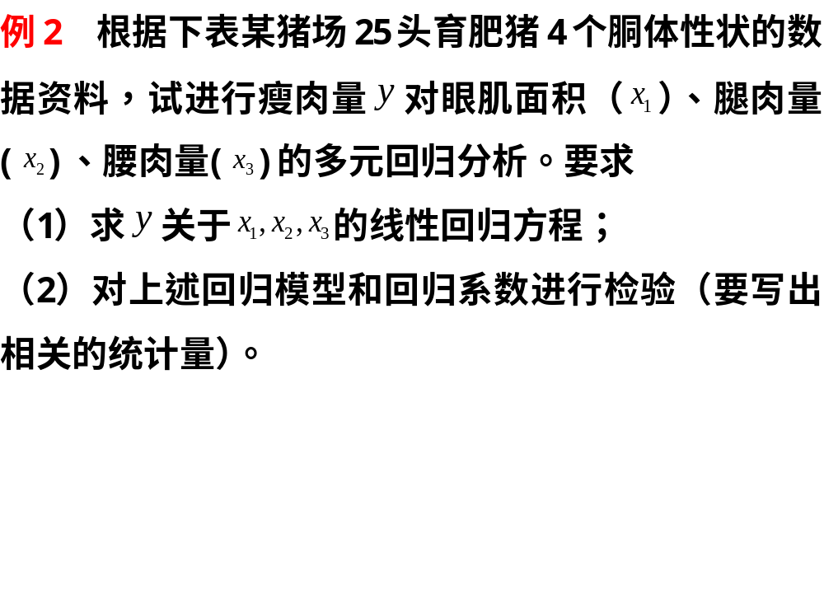

Slide 18
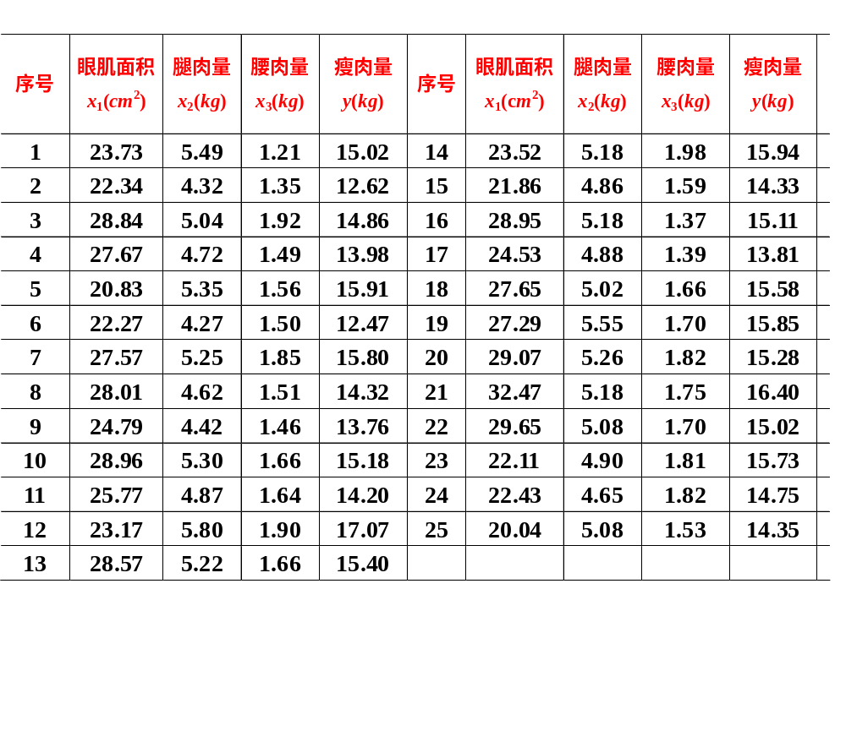

Slide 19
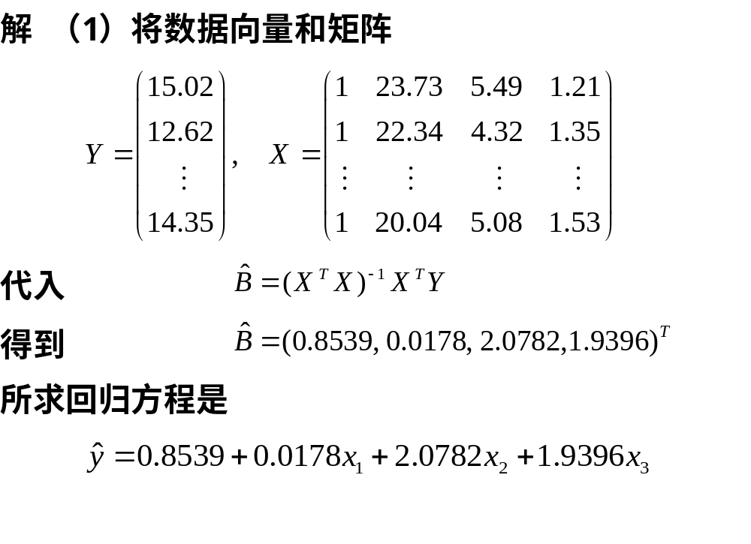

Slide 20
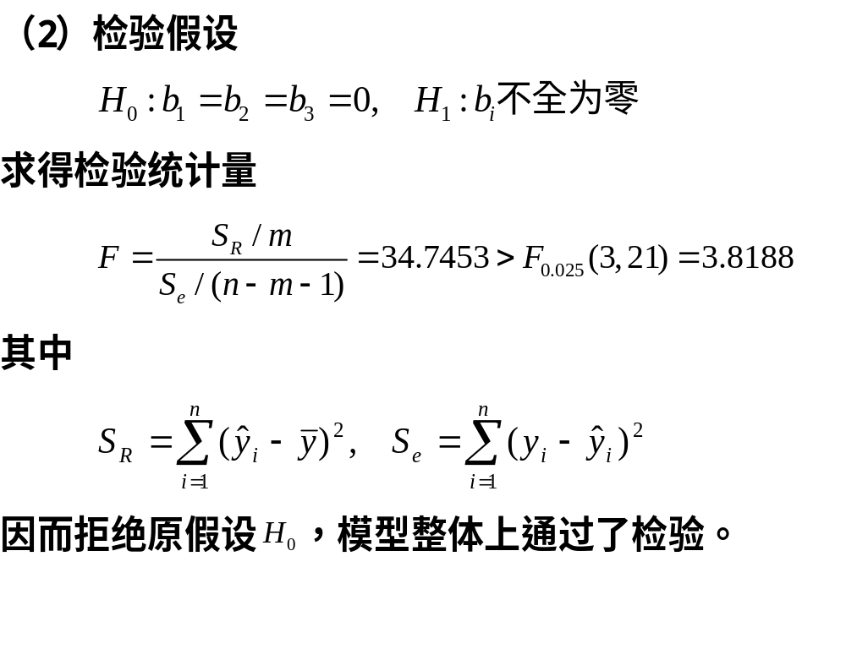

Slide 21
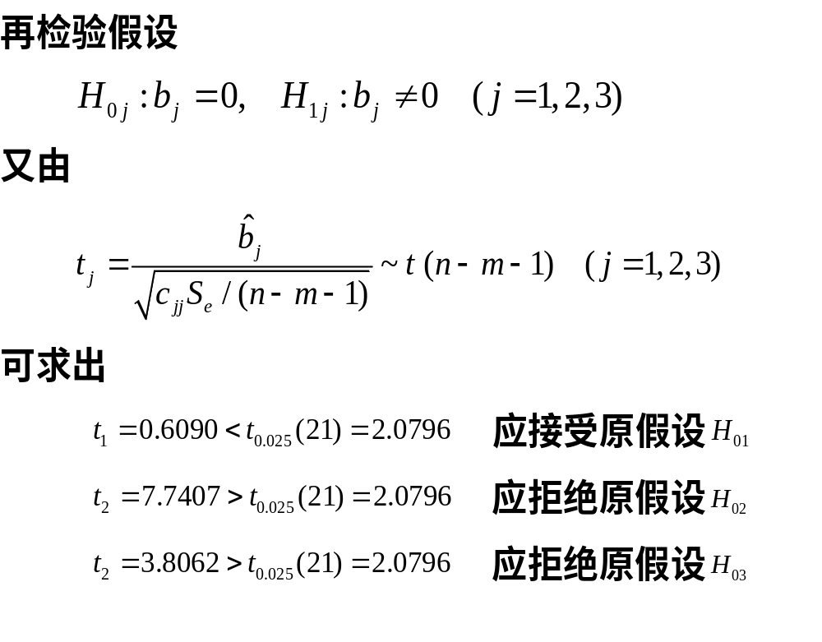

Slide 22
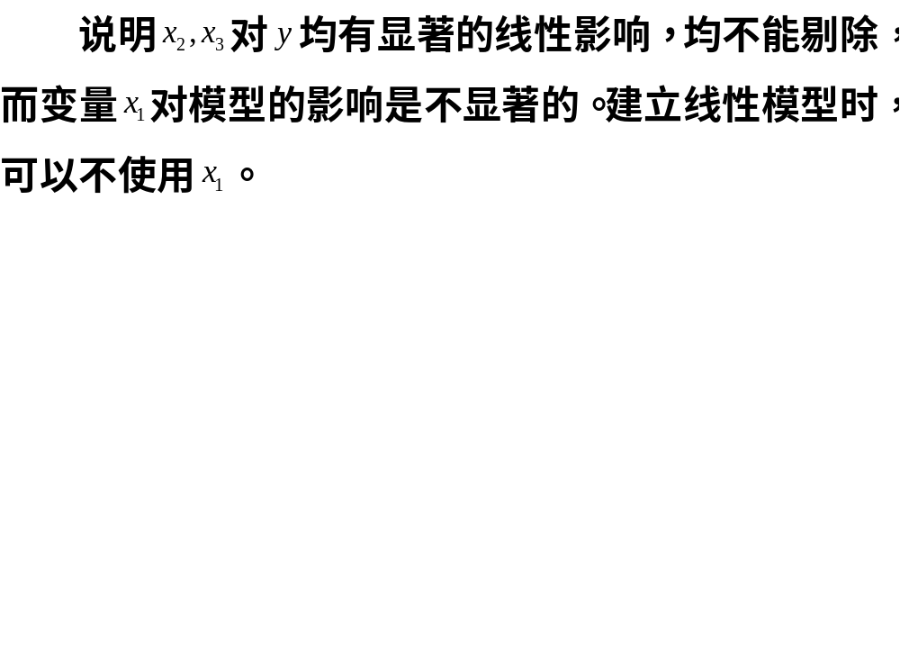

Slide 23
用matlab做多元线性回归
A=load('D:\\养猪场数据资料.txt');
[n,p]=size(A);
X=[ones(n,1),A(:,1:p-1)];
y=A(:,p);
[b,bint,r,rint,stats]=regress(y,X)

Slide 24
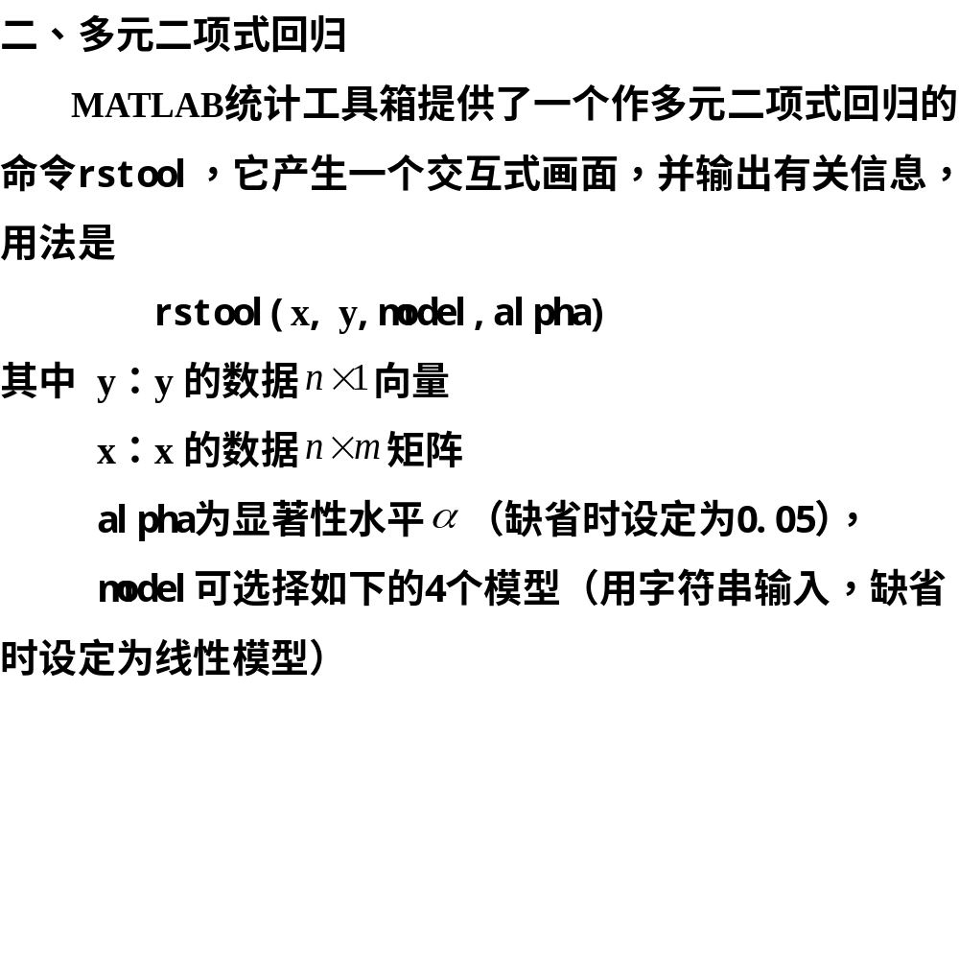

Slide 25
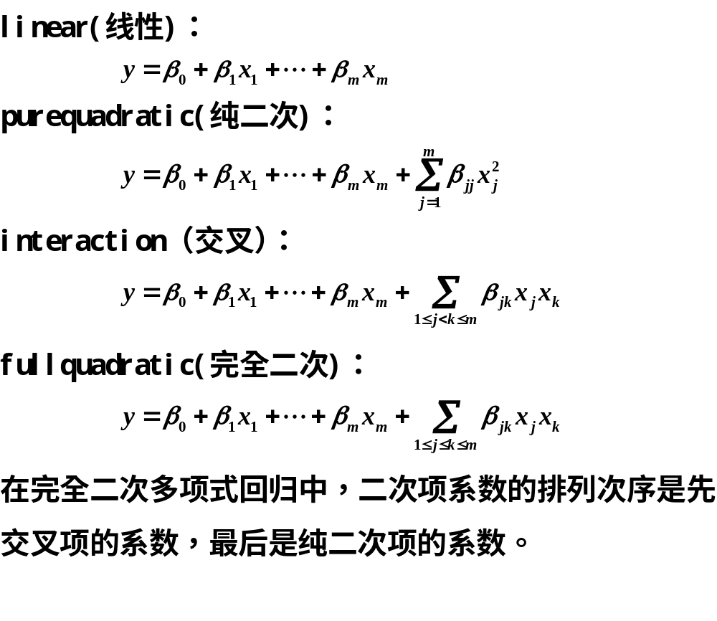

Slide 26
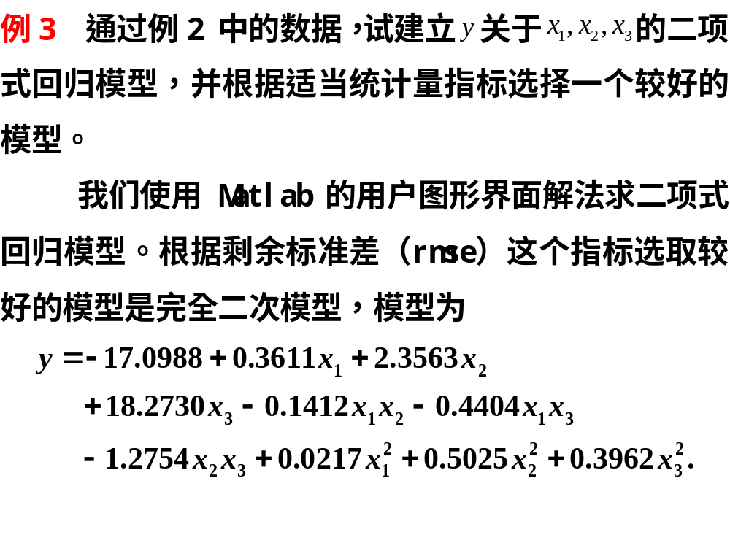

Slide 27
用matlab做多元二项式回归
A=load('D:\\养猪场数据资料.txt');
[n,p]=size(A);
x=[A([1:n],[1:p-1])];
y=[A([1:n],[p:p])];
rstool(x,y)

